Slide 1
CIMAT
Repor
te
INPC
Considerando la interacción existente entre la estructura de costos de la economía, relaciones en el mercado de dinero y las condiciones de demanda en el mercado, tres ejes potenciales en la dinámica inflacionaria, se espera un crecimiento puntual del 3.09% del Índice Nacional de Precios al Consumidor (INPC) para el periodo de cierre del año del 2010 (Octubre – Diciembre), esto en la Frontera Norte de México. Asimismo, la tasa de inflación anual, se espera se encuentre estable en alrededor de un 3% dadas las relaciones multivariadas existentes entre los mercados considerados.
Disclaimer..
CIMAT 2010

Slide 2
CIMAT
Repor
te
INPC
Fuente: Banco de México, y estimaciones propias de CIMAT.
Actualmente para realizar la proyección de la inflación se necesita una herramienta analítica capaz de incluir los fundamentales económicos de manera multivariada. El modelo del pronóstico de inflación del CIMAT incluye este análisis partiendo de la interacción del mercado monetario, la estructura de costos, y la demanda del mercado.
El modelo construido con una base del 0.51% de error en seis semestres pronosticados fuera de muestra, contiene una alta precisión controlada, dada por la interacción de los mercados cuyo reflejo se ve asociado en los intervalos de predicción
Tomando los resultados del modelo CIMAT, con la proyección de doce meses, se espera que el INPC de la región Frontera Norte tenga una recuperación de carácter cíclico, cuyo crecimiento que se caracteriza a inicios de año, está presente, pero la magnitud de crecimiento tiende a ser menor que en el mismo periodo del año anterior.
De esta manera, para el trimestre Octubre-Diciembre 2010 se observa una alza del 3.09% en los precios de esta región. Tal aumento se explica por el comportamiento de los indicadores de mercado, ya que el incremento del índice de costos y monetario son suficientes para compensar la caída del índice de demanda y así el resultado total es la inflación (ver gráfica de la proyección de los indicadores).
El crecimiento de la base monetaria en el último trimestre del año impulsa al indicador de éste mercado, situación que prevalece en el marco de la teoría económica
Disclaimer..
CIMAT 2010

Slide 3
CIMAT
Repor
te
INPC
INPC e inflación anual de la frontera norte
Fecha | INPC Frontera Norte | Inflación Anual Frontera Norte (%) | Fecha | INPC frontera Norte | Inflación Anual Frontera Norte (%)
Jan-10 | 137.824 |  | Jan-11 | 140.865 | 2.206
Feb-10 | 138.495 |  | Feb-11 | 141.589 | 2.234
Mar-10 | 139.141 |  | Mar-11 | 142.306 | 2.275
Apr-10 | 139.165 |  | Apr-11 | 142.208 | 2.187
May-10 | 135.966 |  | May-11 | 140.565 | 3.383
Jun-10 | 135.897 |  | Jun-11 | 140.898 | 3.680
Jul-10 | 136.141 |  | Jul-11 | 141.242 | 3.747
Aug-10 | 136.431 |  | Aug-11 | 141.433 | 3.666
Sep-10 | 136.972 |  | Sep-11 | 141.993 | 3.665
Oct-10 | 137.915 | 3.627
Nov-10 | 140.126 | 2.857
Dec-10 | 140.437 | 2.780
Fuente: Banco de México, y en Negritas las estimaciones propias de CIMAT.
Disclaimer..
CIMAT 2010

Slide 4
CIMAT
Repor
te
INPC
Fuente: Banco de México, y estimaciones propias de CIMAT.
Cabe destacar, que para el mes de Octubre 2010, se espera un incremento del 3.63% la cual decae fuertemente en los primeros meses del año, donde observando los demás indicadores, están asociados a la estabilidad de la demanda en los periodos de inicio del año del 2011. Más adelante, notamos que los pesos de largo plazo, están asociados a la dinámica permanente de la inflación.
Observemos qué, si consideramos el periodo de muestra, la estructura de costos está fuertemente asociada al INPC, y cuando la demanda se incrementa, la inflación parece decaer (basados en la composición del índice) y finalmente, el indicador del mercado monetario es base fundamental para explicar las alzas generalizadas de los precios en el largo plazo
Fuente: Banco de México, y estimaciones propias de CIMAT.
Disclaimer..
CIMAT 2010

Slide 5
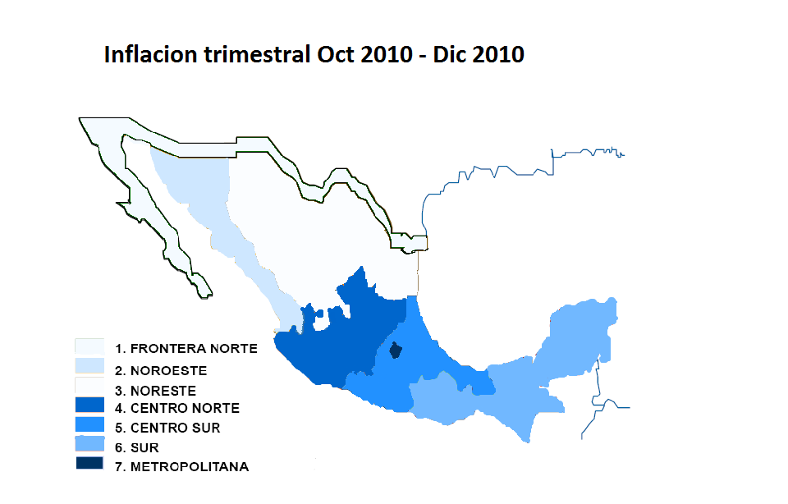
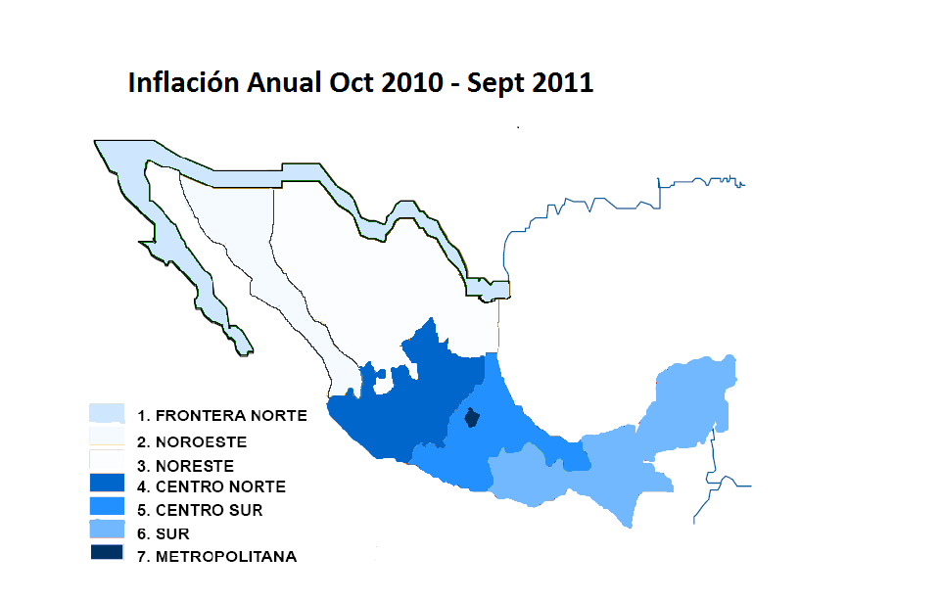
CIMAT
Mapa de la inflación trimestral Octubre-Diciembre 2010 y la inflación anual Octubre 2010-Septiembre 2011
Para el último trimestre del año 2010 se espera que la región de México/ Área metropolitana sea la que tenga mayor inflación, comparada con las otras regiones. Con estos mapas se puede ver la evolución de la inflación regional del país para el siguiente trimestre y la inflación anual para los siguientes doce meses.
Entre más tenue sea el color menor es la inflación esperada. Para el cierre del año (trimestre Octubre-Diciembre 2010) se espera que la región Noreste y la región Frontera Norte tengan las tasas de inflación más bajas del país, 2.41 y 3.09 respectivamente.
Si se analiza la inflación anual las dos tasas regionales más altas son: México/ Área metropolitana, 4.0% y región Centro Norte con 3.56%. Las dos más bajas serían las regiones Noreste y Noroeste, con 2.53% y 3.00%.
Finalmente, a nivel nacional se espera una inflación trimestral del 3.7% para Octubre-Diciembre 2010 y un promedio anual del 3.25% para Octubre 2010 – Septiembre 2011. Observemos el siguiente cuadro
Repor
te
INPC
Fuente: Pronóstico CIMAT .
Disclaimer..
CIMAT 2010

Slide 6
CIMAT
Repor
te
INPC
INPC e inflación anual a Nivel Nacional
Fecha | INPC Nacional | Inflación Anual Nacional(%) | Fecha | INPC Nacional | Inflación Anual Nacional(%)
Jan-10 | 140.047 |  | Jan-11 | 143.897 | 2.749
Feb-10 | 140.857 |  | Feb-11 | 144.280 | 2.430
Mar-10 | 141.857 |  | Mar-11 | 144.824 | 2.092
Apr-10 | 141.405 |  | Apr-11 | 145.219 | 2.697
May-10 | 140.514 |  | May-11 | 145.246 | 3.368
Jun-10 | 140.470 |  | Jun-11 | 145.537 | 3.607
Jul-10 | 140.775 |  | Jul-11 | 145.979 | 3.697
Aug-10 | 141.166 |  | Aug-11 | 146.403 | 3.709
Sep-10 | 141.906 |  | Sep-11 | 146.982 | 3.577
Oct-10 | 142.417 | 3.759
Nov-10 | 143.151 | 3.755
Dec-10 | 143.508 | 3.585
Fuente: Banco de México, y en Negritas las estimaciones propias de CIMAT.
Disclaimer..
CIMAT 2010

Slide 7
CIMAT
Metodología (Anexo 1)
El modelo para el pronóstico del INPC captura las dinámicas de corto y largo plazo, que a su vez captura la tendencia común entre las variables que satisfacen una combinación lineal predecible. El resultado se presenta en la siguiente tabla, en donde los coeficientes indican los resultados esperados por la teoría económica. El mercado de demanda influye negativamente el INPC, causado por la relación desempleo-inflación (un estilo de curva de Phillips).
Metodológicamente, se busca la tendencia común que “mejor” se relacione con la normalización asociada a pronosticar, en este caso el INPC
Partiendo de la teoría económica respecto al estudio de los fundamentales de la inflación, el modelo parte de la interacción de tres mercados: Monetario, Costos y Demanda. El monetario incluye tasas de interés, base monetaria, entre otros. El mercado de costos se refiere a la relación con sus socios comerciales, (que para el caso mexicano es significativo considerar solo a EUA) así, se relacionan los costos de los insumos y productos del mercado mexicano. Por último esta el mercado de demanda, este incluye la información tanto estructural como coyuntural de los distintos sectores así como el desempleo.
Empleando una técnica multivariada se reduce la dimensión, creando un índice para cada mercado que mejor predice el comportamiento del INPC (Ver anexo 2). En la siguiente gráfica se puede ver como convergen de una manera cíclica con el INPC de la frontera norte.
Repor
te
INPC
Tendencias Comunes
Coeficientes Normalizados
Costos | 23.07
Monetario | 25.15
Demanda | -18.67
Tendencia | -0.06
Fuente: Banxico e INEGI. Estimaciones propias de CIMAT
Disclaimer..
CIMAT 2010

Slide 8
CIMAT
Índices de mercado (Anexo 2)
Los resultados del mercado monetario, cumplen con la teoría monetaria clásica de la inflación: la base monetaria se relaciona positivamente con la inflación y las tasas de interés negativamente.
Analizando el gráfico de pesos del indicador del mercado demanda sobre el INPC se puede observar que los factores “cargan” de manera positiva, en otras palabras, al activarse la economía se relaciona más con una alza en los precios. Se le da énfasis al factor desempleo, que aunque se observe que cargue positivamente, la tendencia común total del indicador demanda tiene coeficiente negativo (ver anexo 1). Este abrupto, es causado por el fuerte peso del desempleo en el indicador demanda y su relación inversa con la inflación debido al poco consumo y a la producción decreciente que reduce la demanda de insumos causando que bajen los precios.
Los índices de mercado son el resultado de una técnica multivariada que conjuga el efecto de las variables incluidas en cada mercado con la inflación a estimar. Este método genera componentes de acuerdo al peso de las cargas correspondientes. Cada componente de cada indicador representa un peso significativo sobre la inflación. Para el indicador del mercado de costos los dos componentes con más peso son: el IPC de EUA y el índice industrial de EUA. Como principal socio comercial, se espera una relación de este tipo entre las dos economías.
Repor
te
INPC
Pesos de los distintos indicadores de mercado
Respecto al INPC región Frontera Norte
Fuente: Resultados a partir del modelo CIMAT.
Disclaimer..
CIMAT 2010

Slide 9
CIMAT
Selección del modelo (Anexo 3)
La selección del pronóstico está dada por factores estadísticos y económicos. Dentro de los primeros nos centramos en modelos que minimicen o maximicen ciertos criterios (dispersión, exactitud, variabilidad, intervalos de predicción, etc.) todos ellos, según aplique el caso, son pruebas fuera de muestra. Dentro de los segundos están modelos que buscan maximizar tendencias estocásticas comunes, guiando al pronóstico según la condición de equilibrio de mercado. Asimismo, existen modelos que satisfacen la función de verosimilitud en su especificación econométrica.
Se prueban un total de 363 modelos, lo cual es parametrizable según sea el caso o problema abordado y todos ellos deben cumplir con la condición específica de estacionariedad. Centrándonos en el modelo de exactitud fuera de muestra observamos que su error promedio fue de 0.51%
Repor
te
INPC
Criterio de Porcentaje Absoluto de Error fuera de
muestra
Fuente: Resultados a partir del modelo CIMAT.
Disclaimer..
CIMAT 2010

Slide 10
CIMAT
Variables de mercado utilizadas (Anexo 4)
Repor
te
INPC
Mercado de Costos
Salarios reales
Índice Nacional de Precios al Consumidor de los Estados Unidos
Índice de producción industrial de los Estados Unidos
Tipo de cambio nominal
Mercado Monetario
Billetes y monedas
Índice global de la actividad económica
Tasa de interés interbancaria a 28 días
Tasa de interés interbancaria a 91 días
Mercado de Demanda
IGAE de actividades económicas primarias, secundarias y terciarias
Actividad Industrial: Minería, Manufactura, Construcción y Energía
Tasa de Desempleo Abierta
Disclaimer..
CIMAT 2010

